Slide 1
За кога се каже да пева као славуј?
Кажемо да „ Пева као славуј“
за некога ко лепо пева, има диван глас.

Slide 2
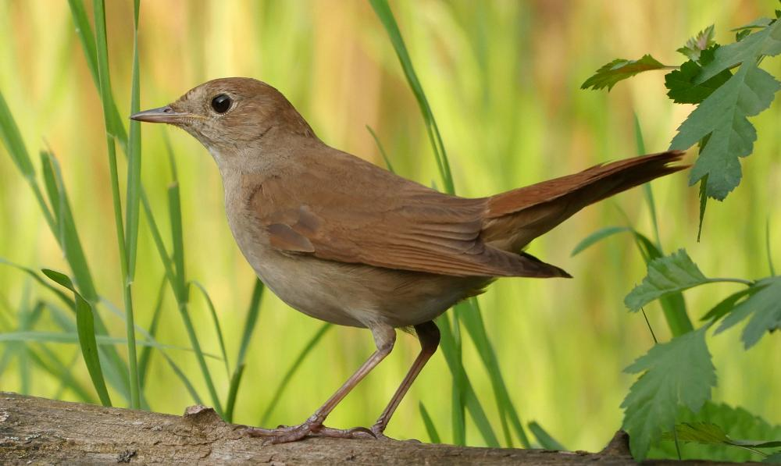
„СЛАВУЈ И СУНЦЕ“
Добрица Ерић

Slide 3
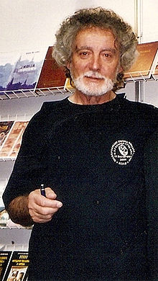
Добрица Ерић
(22. август 1936 — 29. март 2019)
Добрица Ерић је био заљубљен у своје
родно место, Гружу, зато је много волео да описује прелепе пределе из сеоске средине.
Свим тим описима он је богатио своје песме. Да је био успешан у томе, доказују нам бројне
награде које је стално добијао.

Slide 4
Послушај песму.

Slide 5
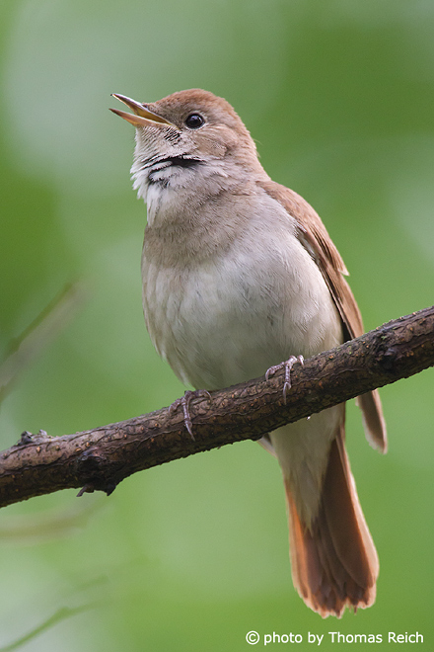
Славуј је птица селица и птица певачица. Проводе зиму у Африци, а код нас долазе у априлу месецу. Славуј пева само у пролеће.
Послушајте песму славуја.
Сачекај да се учита.

Slide 6
Анализа песме:
Мотив: Лепота пролећа у шуми.
Строфа: песма има пет строфа.
Стих: песма има 22 стиха.
Књижевни род: лирика
Књижевна врста: песма
Непознате речи:
- луг – шумарак
-коса луга – нагнута (коса) површина земљишта под шумом, шумица
- јабучаре – воћњаци засађени јабукама
- гај – мала шума
- преља – жена која преде
сунчеве преље испредају свилене кончиће који висе са грана – одсјај сунчевих зрака
цер – врста храста
јасика – врста дрвета
сунце дарује јасике, брезе, цериће и траву минђушама од бисера – то је оно преламање сунчевих зрака кроз капљице росе
било – пулс, откуцај срца
Препиши у свеску.

Slide 7
Препиши и одговори у свеску.
Питања:
1. Одакле се јавља славуј?
2. Одакле је изронило сунце? На шта мисли песник када каже „плава бара“?
3. Које доба дана описује песник?
4. Које годишње доба је описано у песми?
5. Шта сунце значи за славуја из песме?
6. Шта сунце значи за остале биљке и животиње?

Slide 8
Основно значење | Умањено значење | Основно значење | Умањено значење
сунце | сунашце | минђуша
погача |  | воденица
поток |  | бисер
син |  | звезда
конац |  | ливада
ружа |  | јелен
грана |  | крило
Попуни табелу,
прецртај је у свеску.

